Slide 1
‏درخت تصمیم
‏۸
‏جلسهٔ ۸
‏دورهٔ یادگیری ماشین | ترم ۳
‏مدرس: کیوان محمودی

Slide 2
‏اهداف این جلسه
‏درک شهودی درخت تصمیم به‌عنوان مجموعه‌ای از سؤال‌های بله/خیر
‏۱
‏معیارهای ناخالصی: Gini و آنتروپی، و بهرهٔ اطلاعاتی
‏۲
‏الگوریتم CART برای ساختن درخت
‏۳
‏رسم و تفسیر درخت
‏۴
‏کنترل بیش‌برازش با محدود کردن عمق و هرس (Pruning)
‏۵
‏درخت رگرسیون
‏۶
‏ناپایداری درخت‌ها؛ انگیزه‌ای برای روش‌های گروهی جلسهٔ بعد
‏۷

Slide 3
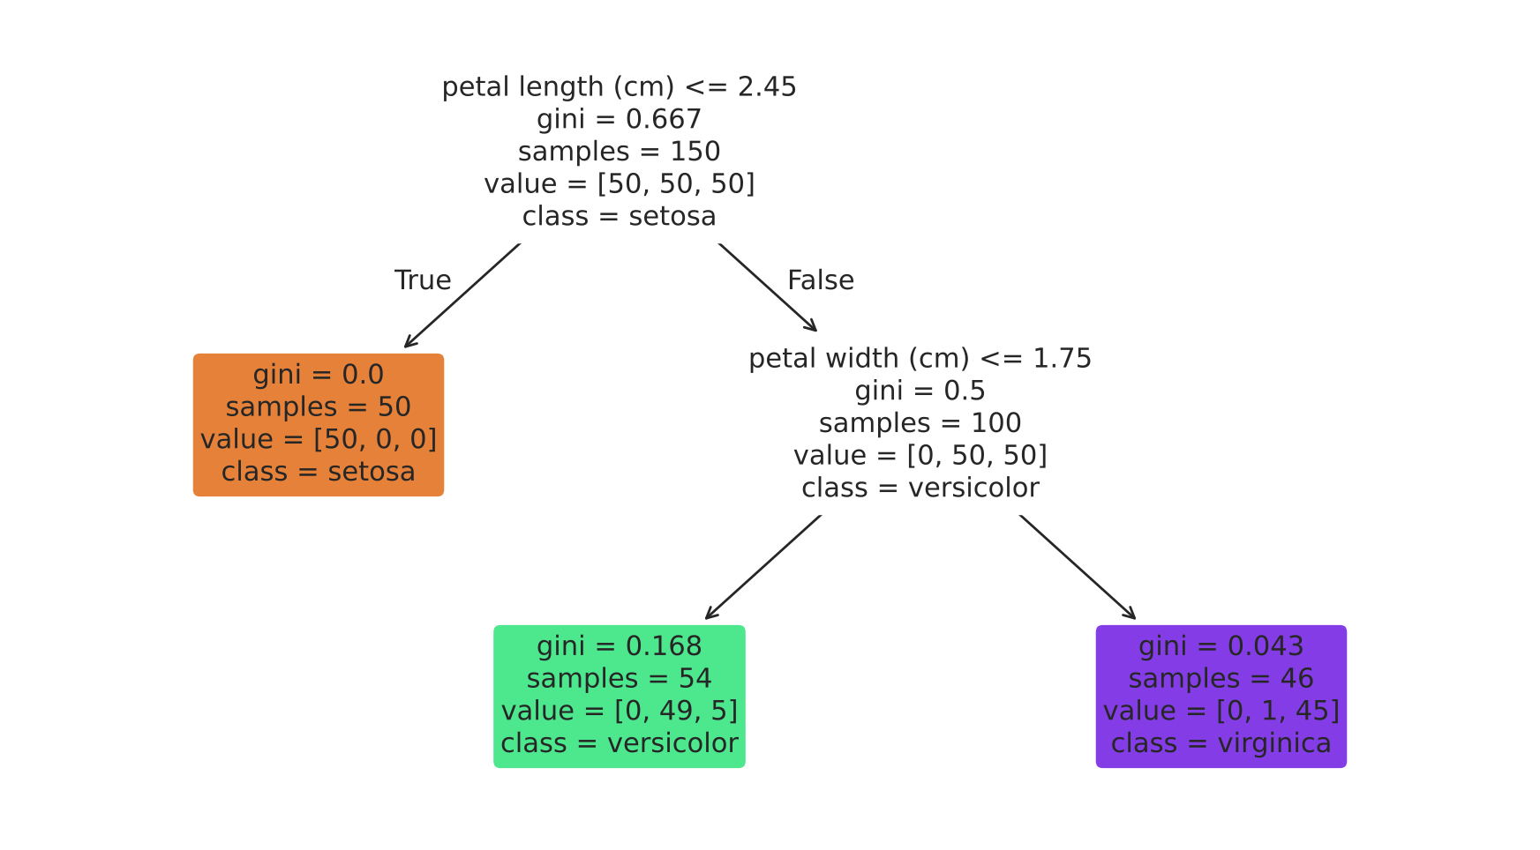
‏درخت تصمیم: بیست سؤالی با داده
‏هر گره یک سؤال بله/خیر، Gini، تعداد نمونه‌ها و کلاس اکثریت را نشان می‌دهد.

Slide 4
‏درخت چطور سؤال‌ها را انتخاب می‌کند؟
‏بهترین تقسیم
‏۲
‏ناخالصی
‏۱
‏همهٔ ویژگی‌ها و آستانه‌ها را امتحان کن و بیشترین کاهش ناخالصی را بردار.
‏Gini = 1 - Σpₖ²؛ صفر برای گره خالص و بیشینه برای کلاس‌های مساوی.
‏حریصانه
‏۴
‏CART
‏۳
‏بهترین تقسیم همان لحظه؛ تضمینی برای بهینه بودن کل درخت نیست.
‏تقسیم دودویی بازگشتی تا رسیدن به شرط توقف.

Slide 5
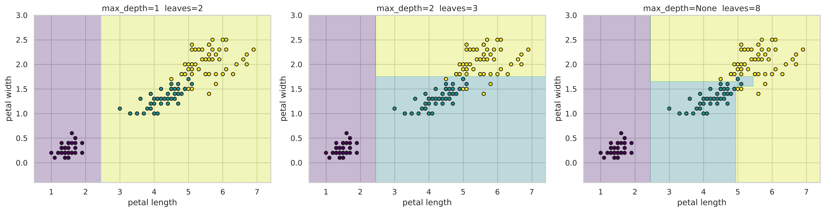
‏مرزهای موازی محورها
‏درخت بدون محدودیت عمق برای چند نقطهٔ هم‌پوشان ناحیه‌های کوچک می‌سازد: بیش‌برازش.

Slide 6
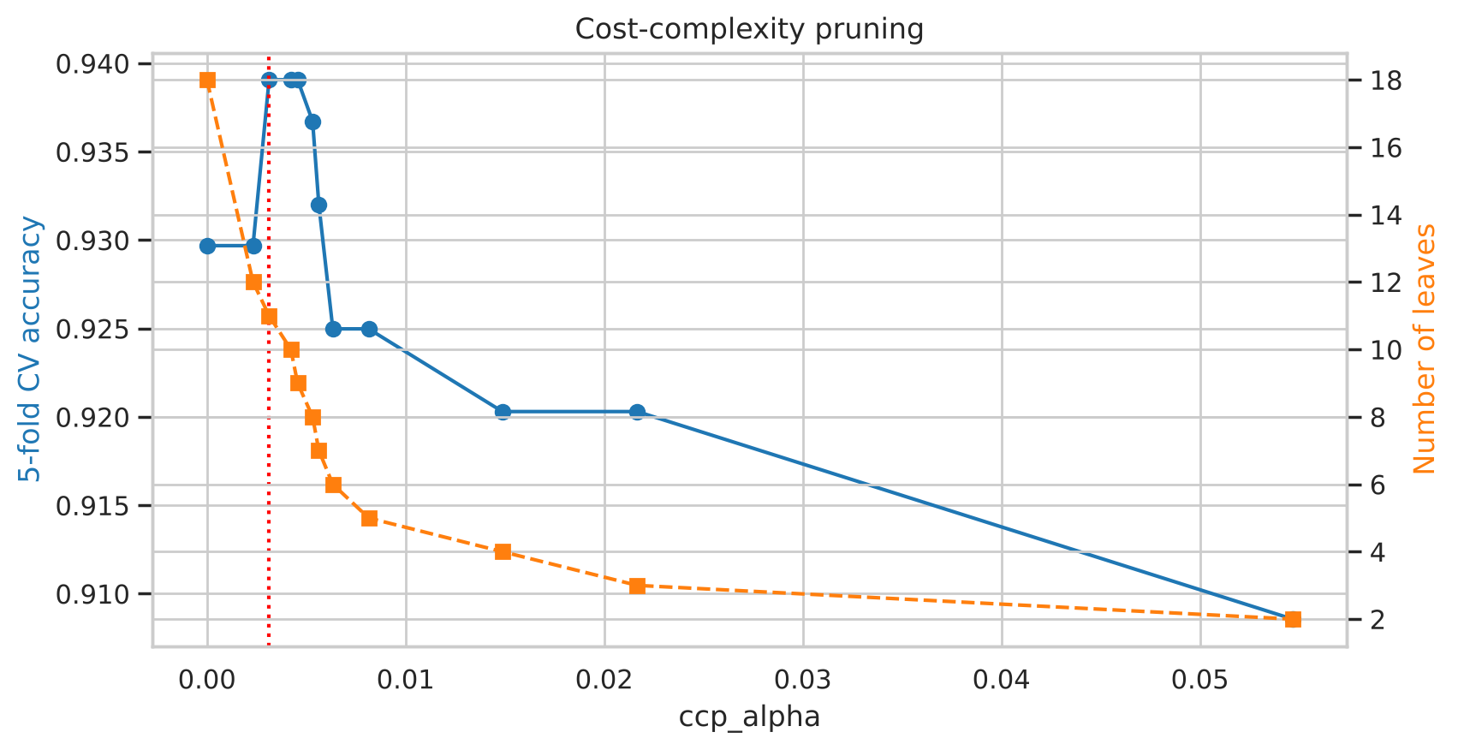
‏هرس با پیچیدگی-هزینه
‏ccp_alpha بزرگ‌تر یعنی درخت کوچک‌تر؛ بهترین مقدار با اعتبارسنجی متقابل.

Slide 7
‏درخت کامل در برابر درخت هرس‌شده
‏دقت آزمون | ‏دقت آموزش | ‏عمق | ‏برگ | ‏
‏0.923 | ‏1.000 | ‏7 | ‏18 | ‏درخت کامل
‏0.937 | ‏0.991 | ‏5 | ‏11 | ‏درخت هرس‌شده
‏درخت کوچک‌تر، تفسیرپذیرتر است و روی دادهٔ جدید بهتر عمل می‌کند.

Slide 8
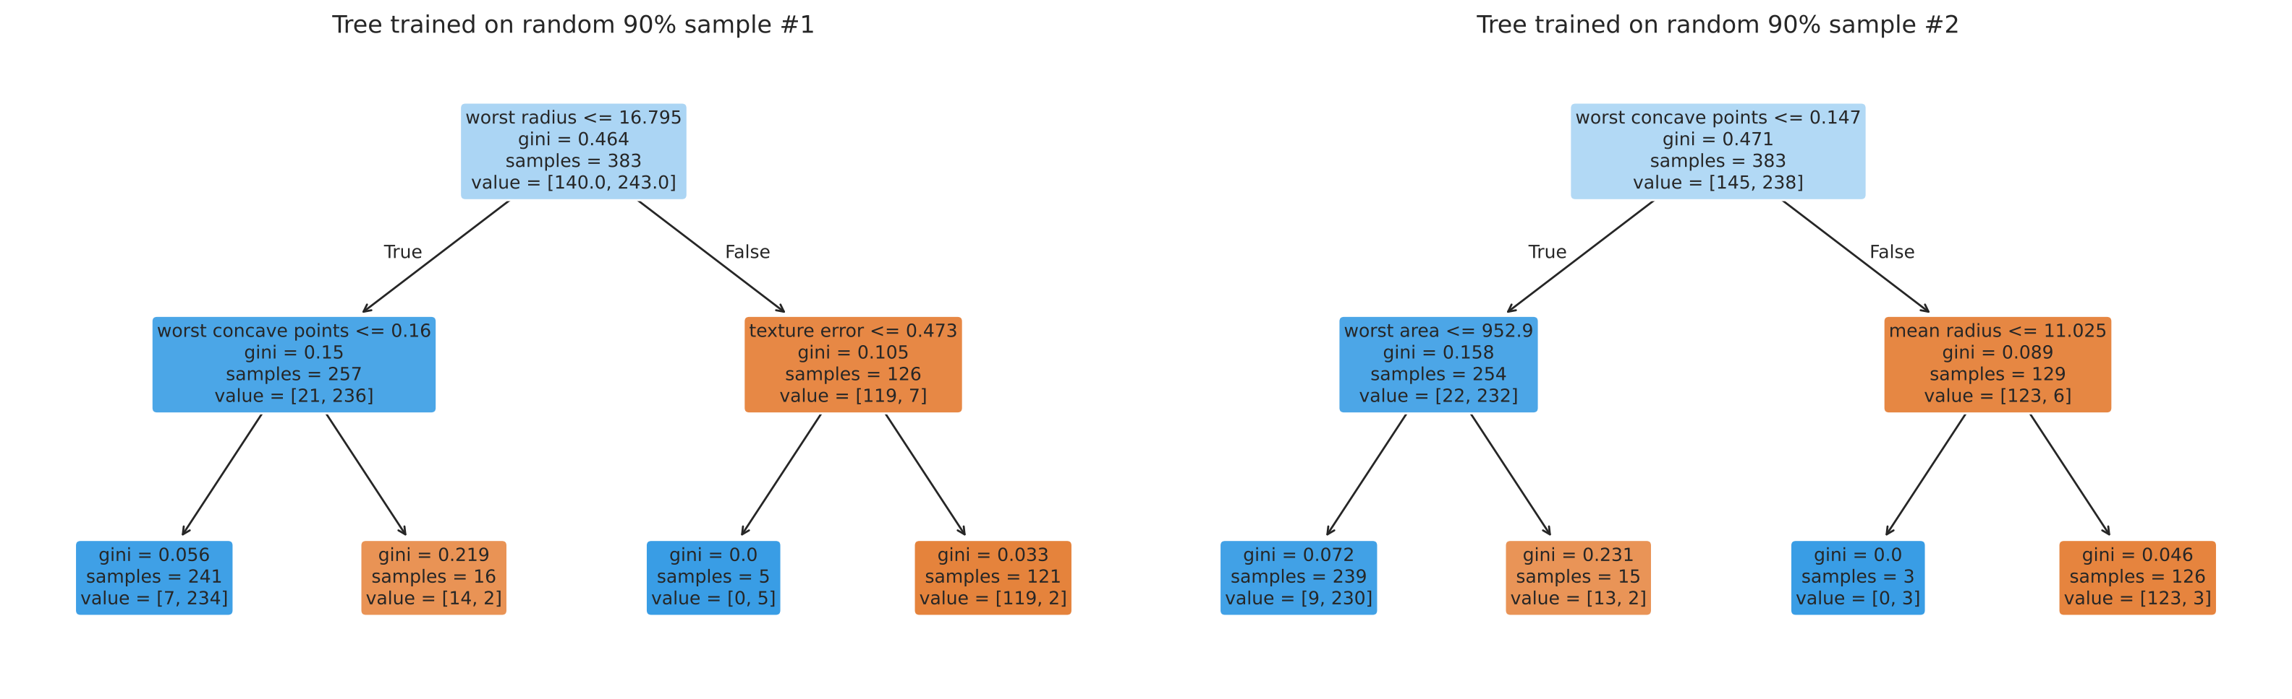
‏ناپایداری درخت‌ها
‏دو درخت روی ۹۰٪ دادهٔ مشترک، حتی ریشه‌های متفاوتی دارند؛ انگیزهٔ روش‌های گروهی.

Slide 9
‏درخت تصمیم: مزایا و معایب
‏معایب
‏مزایا
‏بیش‌برازش بدون هرس
‏بسیار تفسیرپذیر
‏ناپایدار (واریانس زیاد)
‏بدون نیاز به مقیاس‌بندی
‏مرزهای فقط موازی محورها
‏رابطه‌های غیرخطی و تعامل‌ها
‏ناتوان در برون‌یابی
‏ویژگی‌های عددی و دسته‌ای

Slide 10
‏جمع‌بندی
‏درخت با تقسیم‌های حریصانه، ناخالصی (Gini یا آنتروپی) را کم می‌کند.
‏✓
‏بیش‌برازش را با max_depth، min_samples_leaf یا هرس با ccp_alpha کنترل کنید و مقدار مناسب را با اعتبارسنجی بیابید.
‏✓
‏واریانس زیاد درخت‌ها، انگیزهٔ اصلی روش‌های گروهی است.
‏✓

Slide 11
‏تمرین‌ها
‏درخت بخش ۱ را با criterion="entropy" بسازید. ساختار درخت تغییر می‌کند؟
‏۱
‏با GridSearchCV بهترین ترکیب max_depth و min_samples_leaf را برای دادهٔ سرطان پیدا کنید و با درخت هرس‌شده مقایسه کنید.
‏۲
‏یک درخت رگرسیون روی دادهٔ مسکن جلسهٔ ۳ آموزش دهید. با max_depth مختلف، RMSE آزمون را با رگرسیون خطی مقایسه کنید.
‏۳
‏دادهٔ Titanic جلسهٔ ۲ را با یک درخت به عمق ۳ مدل کنید و درخت را رسم کنید. قوانین کشف‌شده با یافته‌های EDA هم‌خوانی دارند؟
‏۴

Slide 12
‏پرسش و پاسخ
‏جلسهٔ بعد: روش‌های گروهی (Ensemble Learning)
github.com/keyvanmahmoudi/Machine_Learning_Course

